Slide 1
Медицинский Фонд АИН Больница
АИН

Slide 2
Основные ценности больницы АИН
Больница АИН
“Я хочу поделиться теплом, которое дарит искусство врачевания”
Профайл Директор О Ик Хван
-Окончание интернатуры в госпитале Сеульского Национального Университета
-Окончание стажировки в госпитале
Сеульского Национального Университета
-Специальность акушерство и гинекология
-Приобретение статуса: врач акушер-гинеколог
Лучшее
медицинское обслуживание
Оптимальная среда
лечения
Лучший уход за жизненным циклом
Первая больница по уходу за здоровьем,
которая соединяет жизнь/культуру/ пространство
с лечением

Slide 3
Основание и развитие
С 1993 ~2023 гг
30 лет
1993
Открытие отделения акушерства и гинекологии доктора О Ик Хван
2009
Регистрация медицинского центра для иностранных пациентов.
2018
Проведена церемония закладки фундамента для строительства новой больницы
2020
Служба проверки и оценки медицинского стархования. Оценка состояния медицинского учреждения по лечению бесплодия < 1 место по качественному проведению ЭКО, Исскуственной инсеминации >
2021
1997
Открытие центра по лечению бесплодия (первая успешная беременность с
применением процедуры ЭКО).
2010
Создан Международный центр репродуктивной медицины, IR- центр (бесплодие)
2011
Больница назначена Министерством здравоохранения и социального обеспечения специализированной клиникой акушерства и гинекологии.
2000
2013
2005
Признание организацией ЮНИСЕФ
<больница с хорошим уходом для детей>
2022
Расширение и переезд женской больницы АИН
Награда от мэра города Инчхон за вклад в привлечение иностранных пациентов
2006
Выбрано Министерством здравоохранения и социального обеспечения в качестве поддерживаемого мед.учреждения по лечению бесплодия при гос-ой
поддержке
2016
Более 90,000 родов.
Более 9 000 процедур ЭКО/
более 15 000
процедур искусственной инсеминации.
2023
Переименована на больница АИН
Премия Премьер-министра за привлечение иностранных пациентов
Премия Президента за создание рабочих мест
Награда от мэра города Инчхон за вклад в привлечение иностранных пациентов

Slide 4
Почему больница АИН?
Начало лечения бесплодия, внедрение новейшего метода лечения (Инчхон)
Медсестры центра Хванимам, специализирующиеся на беременных женщинах
Специализированная больница акушерства и гинекологии (Инчхон)
Отделение интенсивной терапии новорожденных
Аин Мультиплекс (Medi&Life) Прямое соединение со станцией
метро Citizens Park.
1место по количеству родов (Инчхон)
1место по количеству процедур ЭКО
(Инчхон)
1 класс Оценка лечения бесплодия
Лучший (2 года подряд)
Высшие награды признания
Премьер-министр, министр здравоохранения и
Первый
Единст
венный
Новейший
Новейший хирургический робот Да Винчи
четвертого поколения.
МРТ 3.0 Тл высочайшего качества на уровне университетской больницы
Новейшая многосрезовая КТ 384
Новейшее ангиографическое оборудование
3D маммография
социального обеспечения, мэр Инчхона
Самый
^{большой} Самое большое количество акушеров-
гинекологов (специализированная больница)
Самое большое количество семейных родильных палат (10 комнат)
Самое большое количество комнат в послеродовом центре (107 комнат)
Самая большая парковочная стоянка
(1,150 мест )

Slide 5
Мультидисципли нарная система
лечения
Отделения и специализированные центры
22 отделений 79 врачей
Нейро- хирургия
Диагностичес кий цент
Урология
( планируется)
Офтальмоло
гия
Семейная
медицина
Центр
лечения
бесплодия
Хирургия молочной и щитовид. железы
Повышение качества лечения путём создания мультидисциплинарной
системы, позволяет обеспечить здоровье женщин и их семей
Центр послеродо вого ухода
Акушерство и гинекология
Педиатрия
Анестезио
логия и
медицина боли
Пластичес кая
хирургия/дер
матология
Неврология
Сосудистая хирургия
Колоректаль ная хирургия
Центр лечения ожирения
Ортопедия

Slide 6
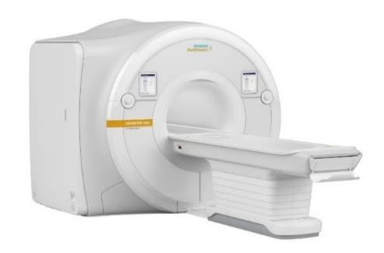
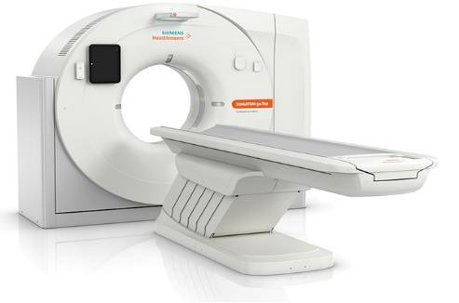
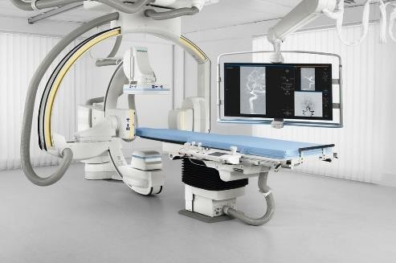
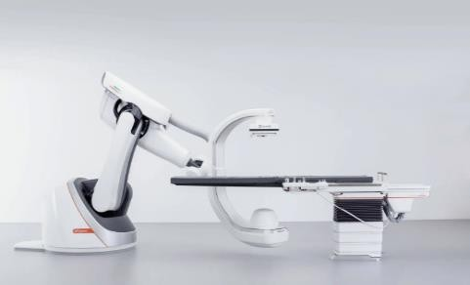
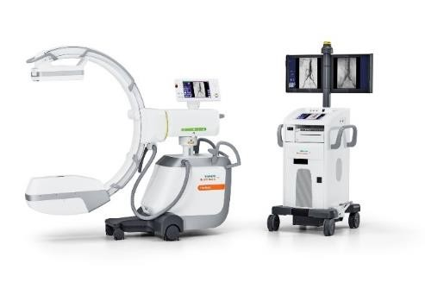
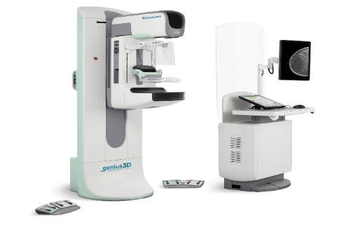
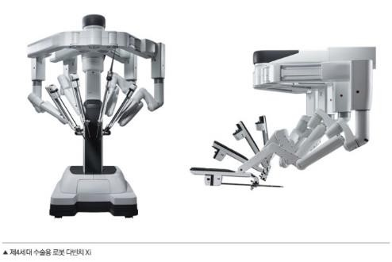
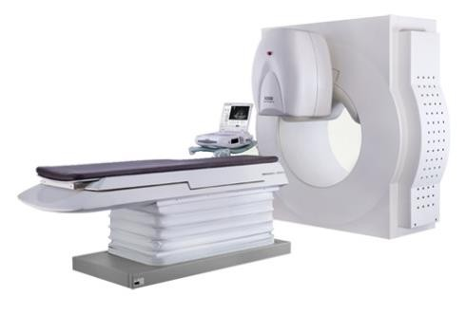
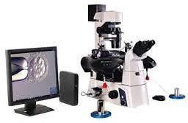
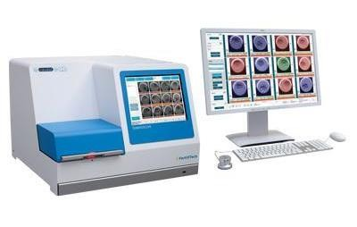
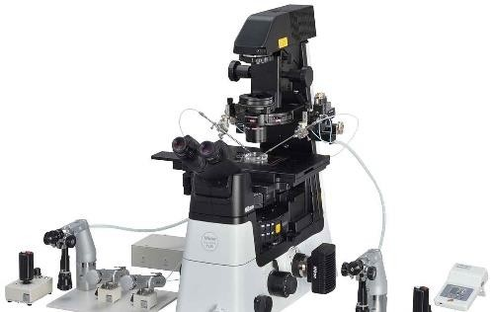
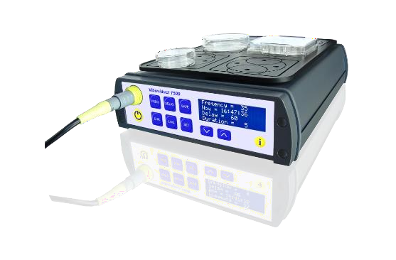
Внедрение современного оборудования на уровне университетской больницы
SOMATOM go.Top 64CH

Slide 7
Основные направления лечения ( Гинекология)
Точная диагностика и лечение заболевания матки
Однопортовая
лапароскопия
Лапароскопия
Роботизиро ванная хирургия
Хай Фу
6 способов лечения миомы матки
Лапаротомия
Гистероскопия
Гормональная терапия

Slide 8
Основные направления лечения ( Акушерство)
24 часа Неотложная помощь, роды, операция
От беременности до родов
и послеродового ухода
в одном месте
30 опытных специалистов
Отделение интесивной терапии для
Культурный центр для беременных
новорожденных (NICU)
Семейная родильная палата премиум класса
Культурное пространство
Количество родов
4 500 в год
Пренатальная диагностика патологии плода
Консультационный центр для беременных
Центр
Ведение беременности высоко риска
послеродового
ухода
премиум класса

Slide 9
Основные направления лечения
Роботизированный хирургический центр Da Vinci
Роботизированная хирургия (гинекология)
Выполнение всех манипуляций с высокой точностью и минимальным повреждением тканей.
Миома матки, аденомиоз матки
Эднометриоз матки, опухоль яичника, микрохирургия маточных труб
Пролапс органов малого таза
Возможность увеличить изображение
внутри тела в 10 раз
Возможность проведения точной операции с помощью стереоскопического
3D-экрана.
Роботизированная хирургия (проктология)
Возможность микрохирурги и
и наложения швов в узком пространстве
Роботизированный хирургический центр Da Vinci
Робот-манипулятор EndoWrist
прекрасно воспроизводит 7 типов движений руки и автоматически корректирует тремор рук.
Операция с экстраперитонеальным доступом является наиболее эффективной операцией по снижению частоты рецидивов.
Операция по удалению паховой и брюшной
грыжи
Резекция толстой кишки, прямой кишки
Холецистэктомия, аппендэктомия
Хирургическое лечение заболеваний тазового дна
Маленький шрам и быстрое
восстановление. Снижение риска осложнений
Роботизированная хирургия (урология)
Хирургическое лечение заболеваний простаты

Slide 10
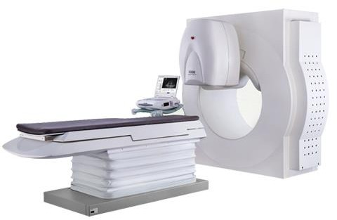
Основные направления лечения (HIFU центр
Лечение HIFU без хирургического вмешательства — это решение проблем, таких как обильные менструации, сильные менструальные спазмы, боли в области таза, боли во время полового акта из-за миомы матки, адонемиоза.
Без анесте
зии
Без опера ции
Без боли
Без крово потери
Без шра ма

Slide 11
Основные направления лечения (Женская урология)
Медицинские услуги, которые делают жизнь женщин более прекрасней
Определение наиболее подходящего плана лечения для каждого пациента индивидуально
Операция ТОТ(недержание мочи)
Кольпорафия, лабиопластика и др..
Безоперационное омоложение
интимной зоны REVIVE, интимная контурная пластика и др..
Индивид уальный подход
Безо паст ность
Конфиден цальность

Slide 12
REVIVE ( Безоперационная процедура интимной зоны)
Благодаря безоперационной процедуре возможно быстрое восстановление, без кровопотерь и боли.
REVIVE - это эффективная процедура для восстановления растянутой ткани
влагалища
Укрепляет ткани в интимной зоне и стимулирует образование нового коллагена посредством глубокого
проникновения в слизистую оболочку влагалища
Способствует лечению недержания мочи

Slide 13
Безболезненная процедура REVIVE
Снижение эластичности вагинальных мышц но фоне возрастных
изменений и родов. Влияние на здоровье вульвовагинальной зоны вызванные бактериями, инфекциями и др.
Revive безопасно подает радиочастотные мультиволны на 360 градусов, обеспечивая
равномерное воздейстие на ткани.
Высокоэффективный результат без боли, анестезии и кровопотерь.
Лазер Revive использует радиочастотную энергию для подачи тепла глубоко в
слизистую оболочку влагалища, тем самым вызывая регенерацию коллагена.
Во время этого процесса выработка коллагена естественным образом стимулируется по мере повышения температуры тканей, что приводит к эффекту подтяжки.

Slide 14
Основные направления лечения ( Бесплодие)
Выявление точной причины является ключом к преодолению бесплодия.
После выявления различных причин бесплодия с помощью точного тестирования можно получить индивидуальное лечение.
ВМИ
(Внутриматочная инсеминация)
Сохранение фертильности
ЭКО
(Экстракорпораль ное оплодотворение)
Синдром поликистозных яичников
Показатель успешной беременности за 2023 год
Мужское бесплодие
Привычный викидыш
(свежий / криоперенос)
Лечение миомы матки, эндометриоз, аденомиоз
Повторные неудачи имплантации
Процедуры (ЭКО, ВМИ)
Лапароскопия,
кольпоскопия
процедур в год

Slide 15
Основные направления лечения ( Бесплодие)
Вспомогательные репродуктивные технологии
Внутриматочная инсеминация (IUI).
ЭКО (IVF).
Интраплазматическая инъекция морфологически правильного сперматозода (IMSI)
Интрацитоплазматическая инъекция сперматозоида (ICSI).
Вспомогательный хетчинг (AH)
Тестикулярная экстракция сперматозоида(TESE / PESA).
Криоконсервация эмбрионов.
Эмбриоскопия (Embryoscope).
Преимплантационный генетический скрининг (PGS).

Slide 16
Основные направления лечения
(Хирургия молочной и щитовидной железы)
Раннее выявление заболеваний
щитовидной железы молочной железы
Ранняя и точная диагностика
микрокальцификации возможна благодаря внедрению новейшего медицинского оборудования для диагностики молочных желез.
Точный осмотр и интерпретация врача
Генетическией тест BRCA(грудь) и BRAF(щит.железа)
Современный
3D-маммограф
При обнаружении нарушений щитовидной железы
проводится сразу тонкоигольная аспирационная
цитология
Маммотомия молочной железы, биопсия и удаление опухоли, минимальное
образование рубцов и быстрое возвращение к повседневной жизни.
Хирургия молочной и щитовидной
железы
Точность
Безопас ность
Быстро
Систематическое управление посредством сотрудничества
Точные и безопасные процедуры и операции с использованием самого современного оборудования.
Все, от приема до обследования и операции, происходит в одном месте по системе
ONE-STOP TOTAL CARE SYSTEM
Точный осмотр и интерпретация врача

Slide 17
Основные направления лечения
(Колоректальная хирургия)
Привлечение врача из университетской больницы, которому удалось провести первую в мире роботизированную операцию по удалению грыжи
брюшной стенки с одним отверстием путем доступа к наружной брюшине за пределами брюшной полости.
Операция методом экстраперитонеального доступа является наиболее эффективной операцией по снижению частоты рецидивов
Лечения заболеваний тазового дна
Da Vinci (робот-хирург
Роботизированная хирургия
Удаление брюшной и паховойгрыжи
Резекция толстой и прямой кишки
Отделенное пространство женской хирургии
Грыжи, колоректальные заболевания у детей и взрослых
Колоректальная хирургия
- Холецистэктомия, аппендэктомия
Точное и оперативное лечение
специалистами университетских клиник.
Заболевания заднего прохода
- Анальные заболевания, такие как геморрой, свищ, абсцесс и т. д.
Заболевания тазового дна
Пролапс органов малого таза
Недержание кала, дисфункция кишечника и запор.

Slide 18
Основные направления лечения (Центр позвоночника и суставов)
Ортопедия /Нейрохирургия
Приоритет нехирургическому минимально инвазивному лечению.
Лечение по системеONE-STOP прием, обледование и лечение в один день
Мультидисциплинарная система лечения: ортопедия, нейрохирургия, сосудистая
хирургия, внутренние болезни, радиология, анестезиология и медицина боли.
Центр позвоночника
Комплексное наблюдение и лечение с использованием новейшего оборудования для визуализации и рентгеноскопии.
- Двунаправленная эндоскопическая
операция на позвоночник
Центр суставов
Ортопедия Нейрохирургия
Современное оборудование 3.0T MRI
C-arm и др..
Лечение стволовыми клетками коленного хряща Дегенеративный артрит
Артроскопическая хирургия, эндопротезирование суставов Хирургия мелких суставов (локтя, запястья, голеностопного сустава, плеча)
Восстановительное лечение (общая реабилитация, спортивная специализация)
Спортивные травмы (повреждение связок, разрыв хрящевых
мышц)
Приоритет
нехирургическо
му лечению
Более 150,000 операций специалистами с университета

Slide 19
Основные направления лечения (Урoлогия) запланировао
Роботизированная хирургия
Минимальное повреждение тканей. Хирургический подход при большинстве урологических заболеваний. Хирургия
предстательной железы, почек, органов малого таза и мочеточника.
Лечение по системе ONE-STOP
прием, обледование и лечение в один день
Мультидисциплинарная система лечения Внутренняя медицина, анестезиология и
медицина боли
Экстракорпоральная
ударно-волновая литотрипсия
Быстрая и точная нехирургическая
Современное оборудование, такое как роботизированна я хирургия да Винчи, C-arm.
процедура с высококачественными
изображениями с использованием С-дуги, оснащенной камерой высокого
разрешения.
Приоритет
нехирургическо
му лечению
Медицинский персонал университетской больницы с
большим хирургическим опытом
Гольмиевая лазерная энуклеация простаты (HoLEP)
Хирургия гипертрофии простаты: простатэктомия и удаление с помощью гольмиевого лазера

Slide 20
Основные направления лечения (Офтальмология)
Лечение глазных заболеваний, которые
часто возникают у младенцев,
Детский осмотр Амблиопия, близорукость,
дальнозоркость/астиг матизм
Катаракта
подростков, людей среднего и старшего
возраста.
Внедрение диагностического и
Коррекция
зрения Детские ночные
линзы Коррекция пресбиопии
хирургического оборудования на уровне
Синдром сухого глаза
университетской больницы.
Более 20,000 операций по удалению
Глаукома/Сетчатка ретинопатия недоношенных, Обследование сетчатки беременных Диабетическая ретинопатия
катаракты и более 10,000 операций по
коррекции зрения.

Slide 21
Основные направления лечения (Пластическая хирургия)
Более 4,000
пластических операций
Блефаропластика Естественная коррекция глаз, операция на двойное веко, подтяжка бровей.
Ринопластика
Создание переносицы идивидуально взависимости от формы лица
Опыт и ноу-хау профессионального
медицинского персонала
Пластический хирург из Каннама, более
чем 28-летним опытом работы проводит
Липофилинг лица Определение идиальной
формы лица для каждого пациента
Блефаропластика нижних век
личные консультации с пациентами и
предлагает правильный хирургический
метод для каждого человека.
Операция по подтяжке лица Нитевой лифтинг

Slide 22
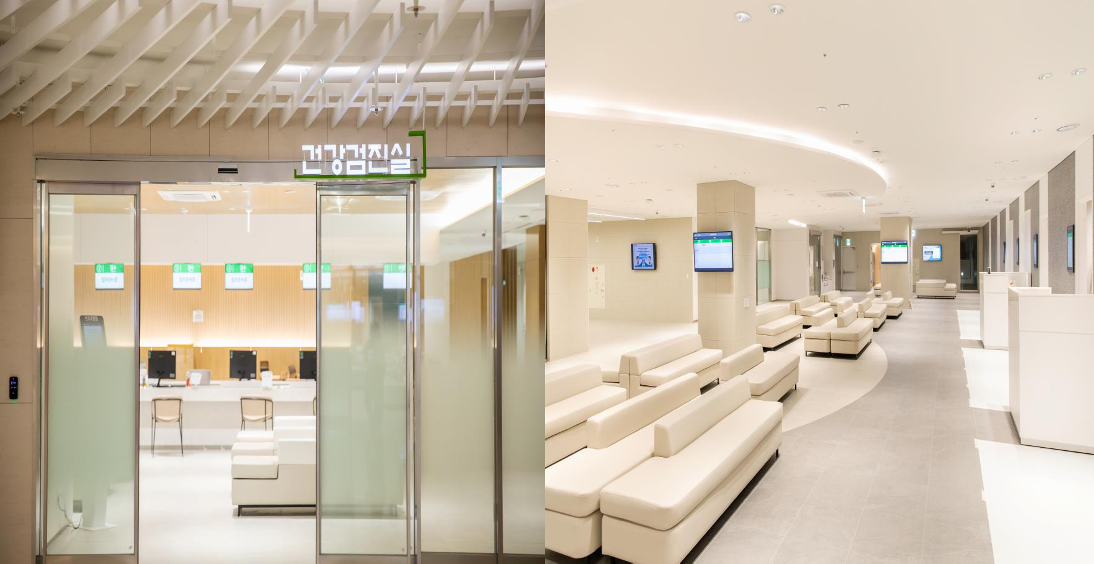
Центр комплексного обследования
Все обследования проводятся в одном месте: система "One stop"

Slide 23
Программа комплексного обследования [BASIC]
 | Для женщины | Для мужчины
Анкета | Заполнение анкеты | Заполнение анкеты
Стандартное обследование | Антропометрические измерения (рост, вес, ожирение, обхват талии), индекс массы тела, проверка слуха | Антропометрические измерения (рост, вес, ожирение, обхват талии), индекс массы тела, проверка слуха
Подробное обследование глаз | Измерение внутриглазного давления, фото глазного дна, проверка зрения | Измерение внутриглазного давления, фото глазного дна, проверка зрения
Анализ крови | Общий анализ крови, гемоглобин, анализ на воспаление, сахар, сердечные маркеры/липиды, функция печени, гепа тит А/Б/С, функция почек, электролиты, минералы, фермен ты поджелудочной железы, анализ на свертываемость кров и, функция щитовидной железы, подагра, ревматизм, сифи лис, спид, группа крови, онкомаркеры (рак печени, рак толс той кишки, рак поджелудочной железы, рак предстательно й железы, рак яичников), витамин Д | Общий анализ крови, гемоглобин, анализ на воспаление, с ахар, сердечные маркеры/липиды, функция печени, гепати т А/Б/С, функция почек, электролиты, минералы, фермент ы поджелудочной железы, анализ на свертываемость кров и, функция щитовидной железы, подагра, ревматизм, сифи лис, спид, группа крови, онкомаркеры (рак печени, рак толстой кишки, рак поджелудочной железы, рак предс тательной железы), витамин Д
Анализ мочи и кала | Анализ мочи, анализ кала ( от 50 лет и выше) | Анализ мочи, анализ кала ( от 50 лет и выше)
Сердечно-сосудистая система | ЭКГ | ЭКГ
Респираторная система | Рентген грудной клетки, функция лекгих | Рентген грудной клетки, функция лекгих
Пищеварительная система | УЗИ брюшной полости (печень, поджелудочная железа, сел езенка, почки), гастроскопия (с седацией) | УЗИ брюшной полости (печень, поджелудочная железа, селезенка, почки), гастроскопия (с седацией)
Костная система | Денситометрия, рентгеновский снимок позвоночника | Денситометрия, рентгеновский снимок позвоночника
Обследование для женщин | Маммография, мазок на цитологию шейки матки, УЗИ органов малого таза либо - функция яичников
Консультация | Консультация врача | Консультация врача

Slide 24
Специальные программы [BASIC + детальное обследование]
Детальное обследование | Вид обследования
сердце и головной мозг | УЗИ сонных артерий, УЗИ сердца, кальциноз коронарных артерий MDCT, MRI / MRA головного мозга, анализ вариабельности сердечного ритма, гомоцистеин, тест на атеросклероз
раковые заболевания | УЗИ щитовидной железы, ПАП-тест, маммография 3D, УЗИ молочной железы, колоноскопия (с седацией), MDCT грудной клетки с низкой дозой излучения, MDCT брюшной полости, малого таза( с контрастным веществом), анализ вариабельности сердечного ритма, тест на атеросклероз
Для жен.
премиум пакет | УЗИ щитовидной железы, ПАП-тест, Анализ на ВПЧ, маммография 3D, УЗИ молочной железы, колоноскопия (с сед ацией), MDCT грудной клетки с низкой дозой излучения, MDCT брюшной полости, малого таза( с контрастным вещ еством), анализ вариабельности сердечного ритма, тест на атеросклероз, УЗИ сонных артерий, УЗИ сердца, кальцин оз коронарных артерий MDCT, MRI / MRA головного мозга, тест активности NK-клеток, гомоцистеин, анализ кров и на гормон кортизол
сердце и головной мозг | УЗИ сонных артерий, УЗИ сердца, кальциноз коронарных артерий MDCT, MRI / MRA головного мозга, анализ вариабельности сердечного ритма, гомоцистеин, тест на атеросклероз
раковые заболевания | УЗИ щитовидной железы, УЗИ предстательной железы, колоноскопия (с седацией), MDCT грудной клетки с низкой дозой излучения, MDCT брюшной полости, малого таза( с контрастным веществом), анализ вариабельности сердечн ого ритма, тест на атеросклероз
Для муж.
премиум пакет | УЗИ щитовидной железы, УЗИ предстательной железы, колоноскопия (с седацией), MDCT грудной клетки с низкой дозой излучения, MDCT брюшной полости, малого таза( с контрастным веществом), анализ вариабельности сердечн ого ритма, тест на атеросклероз, УЗИ сонных артерий, УЗИ сердца, кальциноз коронарных артерий MDCT, MRI / M RA головного мозга, тест активности NK-клеток, гомоцистеин, анализ крови на гормон кортизол

Slide 25
Выборочное обследование
Наименование | Вид обследования | Описание
Обследование на колоректальный р ак | Колоноскопия ( с седацией) | Является самым точным обследованием для выявления колоректального рака
 | УЗИ сонной артерии | Определение толщины интимы-медиа сонной артерии и атеросклероза сонной артери и, связанный с риском инсульта
 | УЗИ шитовидной железы | Обследование для наблюдения за формой, размером и состоянием щитовидной желез ы
 | УЗИ молочной железы | Обследование для наблюдения за тканью и состоянием молочной железы
УЗИ
 | Гинекологическое УЗИ (жен.) | Обследование для выявления опухолевых поражений органов малого таза, таких как рак яичников, миома матки, киста яичника и поражения эндометрия
УЗИ предстательной железы (м уж.) |  | Обследование для измерения объема и других параметров простаты, а также для про верки увеличения простаты
 | УЗИ сердца | Неинвазивное обследование для выявления аномалий анатомической структуры серд ца, функции сердца и внутрисердечного давления

Slide 26
Выборочное обследование
Наименование | Вид обследования | Описание
MDCT грудной клетки с н изкой дозой излучения [1 28ch] |  | Скрининг рака легких, который снижает дозу облучения на 50%, сохраняя при этом ту же то чность, что и обычная КТ. Это тест, который помогает диагностировать узелки в легких, рак легких и туберкулез легких, а также может выявить незначительные изменения в легких, так ие как бессимптомная эмфизема, пневмония и ателектаз
 | MDCT брюшной полости ( с контрастным вещество м) [128ch] | Точное обследование рака основных органов брюшной полости, таких как печень, желчн ый пузырь, почки, надпочечники и поджелудочная железа
 | MDCT висцеральный жир [128ch] | Тест, который точно определяет количество внутреннего жира в брюшной полости, которы й является причиной заболеваний у взрослых
CT
 | MDCT головоного мозга [ 128ch] | Путем обследования структуры и изображения поперечного сечения мозга определяется тра вматическое кровоизлияние в мозг, опухоль головного мозга, перелом головного мозга и гол овная боль
 | MDCT кальциноз коронар ных артерий | Тест для определения степени атеросклероза коронарных артерий, прогнозирование инфарк та миокарда и стенокардии
 | CT позвоночника шейног о отдела [128ch] | Обследование для выявления заболеваний шейных дисков, заболеваний шейного отдела позв оночника и стеноза канала
 | CT позвоночника пояснич ного отдела [128ch] | Обследование на наличие грыжи межпозвонкового диска, опухоли позвоночника и стено за канала

Slide 27
Выборочное обследование
Наименование | Вид обследования | Описание
 | MRI головного мозга [3T] | Анатомия головного мозга и общее обследование (кровоизлияние в мозг, опухоль головного мозг а, поражение головного мозга, дегенеративное заболевание черепных нервов, такое как болезнь Альцгеймера и т. д.) Метод диагностики двумерного исследования аномалий ткани головного мозга с помощью сверх проводящих магнитов
MR | MRA головного мозга [3T] | Изучение детальной формы сосудов головного мозга и течения крови в них (аневризмы сосудов г оловного мозга, облитерирующие заболевания артерий, нарушения мозгового кровообращения и др.) Неинвазивное 3D-ангиографическое исследование только кровеносных сосудов
 | MRI позвоночника ш ейного отдела [3T] | Заболевания позвоночника, тщательное обследование для выявления грыжи шейного диска
 | MRI позвоночника по ясничного отдела [3T ] | Обследование для выявления заболеваний позвоночника и грыжи поясничного диска
Анализ на остеопороз | Диагностика саркопе нии | Тест, который измеряет потерю мышц и костей по всему телу с помощью рентгеновского снимка

Slide 28
Выборочное обследование
Наименование | Вид обследования | Описание
 | Маммография 3D | Тест, который может различать злокачественные узлы, микрокальцинаты и метастазы в лимфат ических узлах в 5 раз более подробно, чем обычная маммография
 | Анализ на функию я ичников (АМГ ) | Анализ на определение состояния яичников путем измерения уровня антимюллерова гормона ( АМГ)
 | Анализ на ВПЧ | Анализ на вирус папилломы человека, который является причиной развития рака шейки матки
Женское обследование | Анализ на ЗППП | Анализ на заболевания передающиеся половым путем
 | Пренатальный скрин инг (антитела на кра снуху, ветряную осп у) | Анализ, который проводят до беременности или на раннем сроке беременности для определен ия наличия инфекции или иммунитета к вирусам краснухи и ветряной оспы
 | Анализ на жен.гормо ны 2-х видов (F SH, E2) | Анализ крови для проверки уровня фолликулостимулирующего гормона (ФСГ) и эстрадиола ( Е2). Выявление заболеваний или симптомов, которые могут возникнуть при отклонении гормонов.
Иммунологическое об следование | Анализ на активност ь NK-клеток | Тест, который оценивает устойчивость организма к раку или заболеванию (иммунная функция организма) путем активации NK-клеток в крови и измерения количества интерферона-га мма, секретируемого после этого.

Slide 29
Выборочное обследование
Наименование | Вид обследования | Описание
Стресс-тест | Анализ вариабельности сердечного ритма | Метод тестирования, который измеряет частоту сердечных сокращений, чтобы объективно судить о степени вегетативной нервной системы, которая контролирует вегетативные функ ции, такие как пищеварение, кровообращение и дыхание, а также способность человека пр отивостоять стрессу.
 | Скрининг-тест на риск рака (жен.) | рак щитовидной железы, рак желудка, рак легких, рак печени, рак толстой кишки, рак моло чной железы, рак шейки матки
 | Скрининг-тест на риск рака (муж.) | рак щитовидной железы, рак желудка, рак легких, рак печени, рак толстой кишки, рак пред стательной железы
 | Скрининг-тест на риск Развития инсульта | Ишемический инсульт (инфаркт головного мозга), синдром CADASIL, болезнь моя-моя
Диагностика риска развития заболевания | Скрининг-тест на риск развития гиперлипидемии | Гиперлипидемия может привести к развитию ишемии, тромбозов или даже инфаркту.
 | Скрининг-тест на риск заболевания глаз | Возрастная дегенерация желтого пятна, открытоугольная глаукома, синдром сухого глаза, у веит и т.д.
 | Скрининг-тест на алкоголь | Алкогольная зависимость
 | Скрининг-тест на риск выпадения волос | Облысение по мужскому типу, очаговая алопеция
Общий анализ крови | Общий анализ крови | Общий анализ крови (50 видов), анализ на онкомаркеры, базовый тест (физикальное измере ние, измерение артериального давления, анализа мочи (10 видов), проверка зрения, слуха), рентген грудной клетки, ЭКГ.

Slide 30
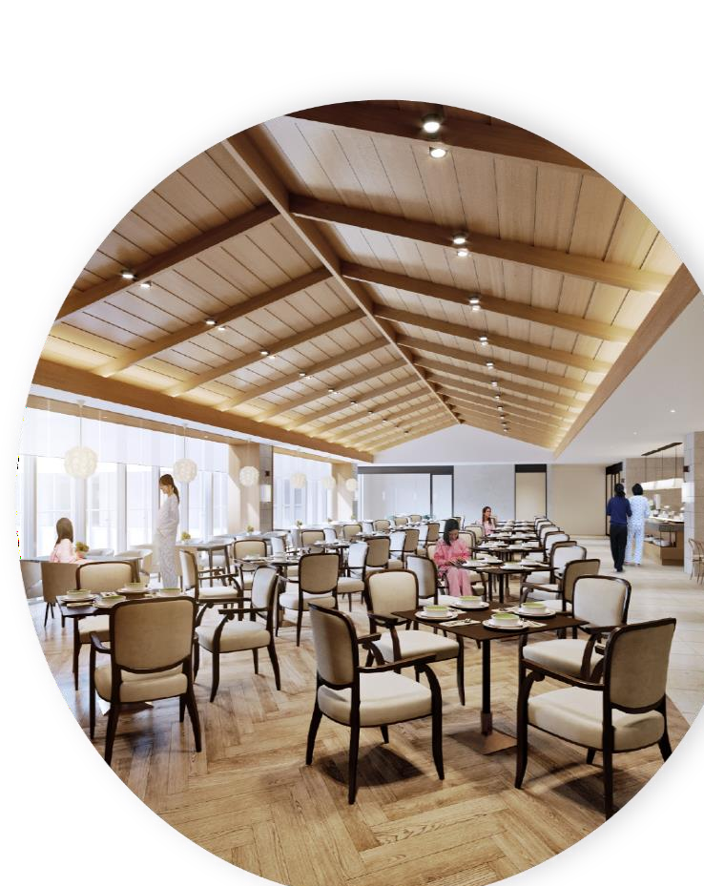
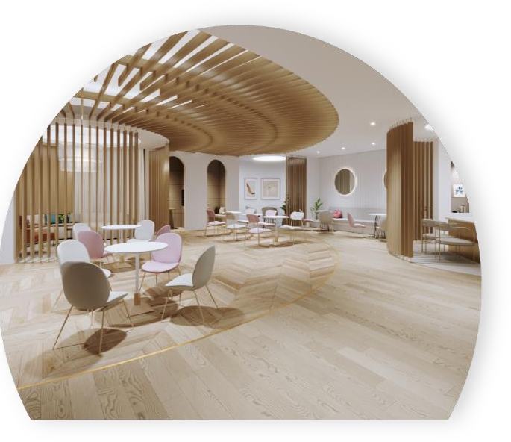
Центр послеродового ухода
Самый крупный в Корее Центр послеродового ухода высшего класса
Систематическая система послеродового ведения специализированных медсестер
Сбалансированное питание премиум-класса для мамы
Обучение по грудному вскармливанию и уходу за детьми профессианальным персоналом

Slide 31
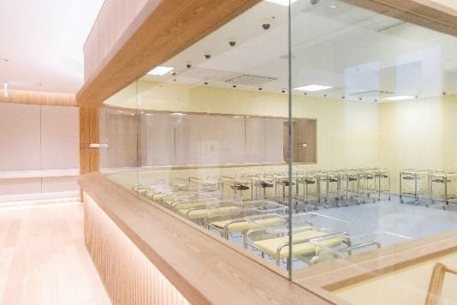
Центр послеродового ухода

Slide 32
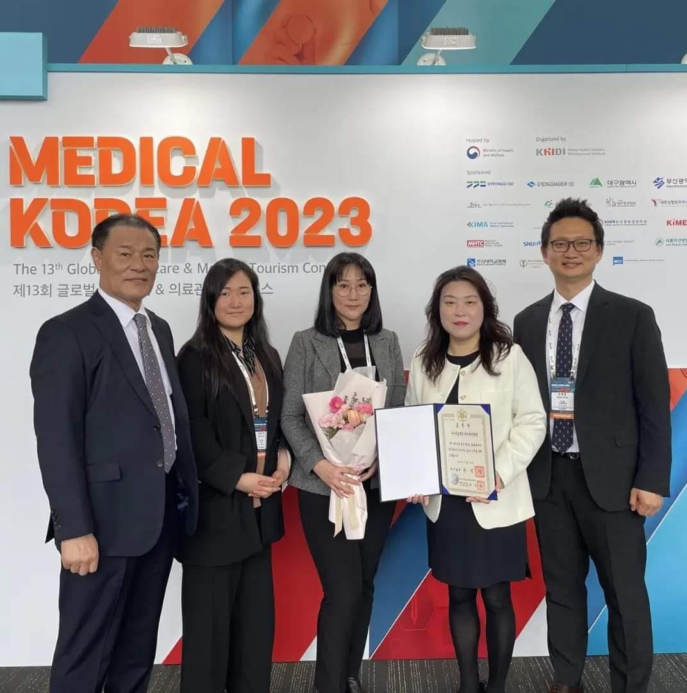
Специальный сервис для иностранных пациентов
Отдел международного сотрудничества
Предоставление переводчика (рус. англ.)
Встреча и проводы в аэропорту
Западное питание
Бронирование гостиниц
Поддержка туристических услуг, шоппинг- тур по городу Инчон

Slide 33
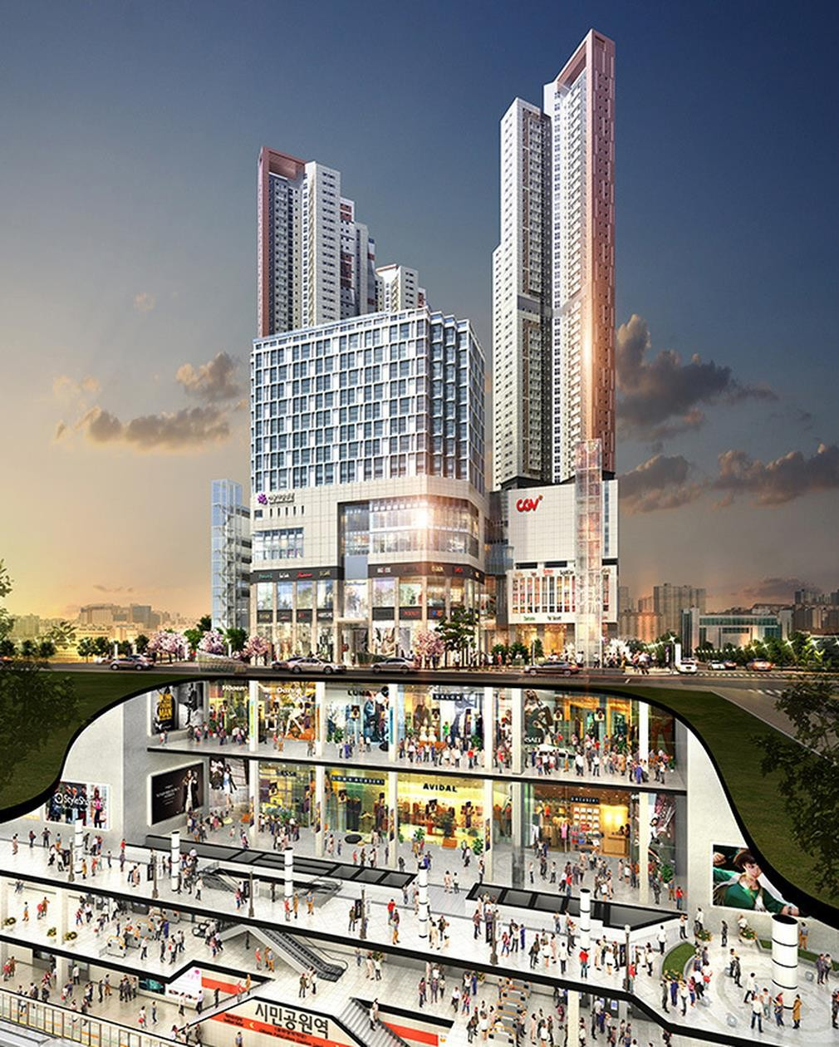
Аин авеню – универсальный мультиплекс
Медицинское учреждение
Торговый центр
Культурный центр
Кинотеатр
Зона отдыха

